Slide 1


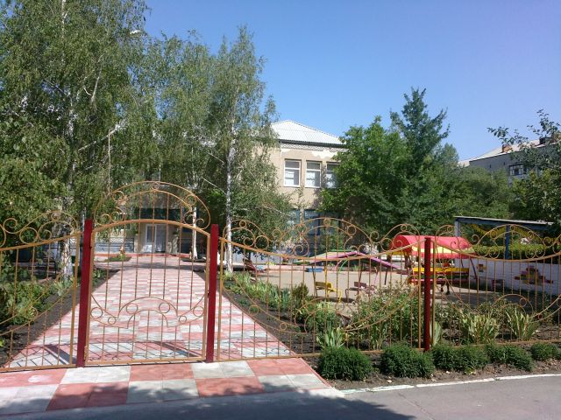
Дошкільний навчальний заклад
ясла-садок № 6 «Дзвіночок»
Первомайської міської ради
Юридична адреса:
55213 Миколаївська обл.,
м. Первомайськ,
вул. І. Виговського, 12;
тел. (05161) 4-21-44;
Електронна адреса:
dzvinochok-6@ukr.net
Сайт закладу:
http://dzvinochok6sad.klasna.com

Slide 2

Освітня діяльність закладу здійснювалась відповідно до:
Законів України «Про освіту»,
«Про охорону праці»,
програми навчання і виховання дітей віком від 2 до 7 років «Дитина»,
Базового компонента дошкільної освіти в Україні,
«Положення про дошкільний навчальний заклад»,
Колективний договір
Статуту ДНЗ
Правил внутрішнього трудового розпорядку.
Плану роботи на 2019-2020 н.р.

Slide 3

Головна мета закладу - забезпечення дошкільною освітою дітей, створення умов для їх психофізичного, розумового та естетичного розвитку.
Завдання закладу:
Створити умови для формування пізнавально – емоційного ставлення та екологічно – доцільної поведінки дітей в природі засобами сучасного освітнього середовища.
Забезпечити наступність та взаємодію між дошкільною та початковою освітою в умовах освітньої реформи «Нова українська школа» з метою створення єдиної системи розвитку і виховання дитини.
Здійснювати гармонійне поєднання художньо- естетичного розвитку дошкільника з його фізичним, психічним та духовним потенціалом.

Slide 4
№ | Відомості про заклад | Показники
1. | Кількість груп усього: | 7
 | Раннього віку | 2
 | Дошкільного віку | 5
2. | Кількість вихованців | 151
3. | Дітей пільгових категорій, з них: - дітей з багатодітних сімей - дітей з малозабезпечених сімей - дітей, батьки яких є учасниками бойових дій та АТО | 31 10 8 13

Slide 5
Вікова група | Вересень-грудень 2019 |  | Січень-березень 2020
 | Відвідування | Пропуски | Відвідування | Пропуски
І молодша«А» | 703 | 549 | 268 | 335
Імолодша «Б» | 1020 | 734 | 446 | 415
ІІ молодша«А» | 831 | 442 | 325 | 219
ІІ молодша «Б» | 1053 | 530 | 590 | 230
Середня «А» | 1467 | 381 | 589 | 357
Середня «Б» | 1491 | 680 | 532 | 435
Старша | 1683 | 667 | 744 | 364

Slide 6
Аналіз виконання натуральних норм продуктів харчування
(за вересень - березень)
Рік | М’ясо | Риба | Масло | Молоко | Сметана | Сир | Яйце | Сир твердий | Овочі
2015-2016 | 55% | 39% | 82% | 63% | 55% | 49% | 50% | 61% | 47%
2016-2017 | 57% | 52% | 85% | 71% | 51% | 65% | 69% | 84% | 51%
2017-2018 | 53% | 50% | 86% | 52% | 55% | 51% | 77% | 71% | 53%
2018-2019 | 68% | 56% | 75% | 50% | 71% | 74% | 79% | 85% | 50%
2019-2020 | 71% | 58% | 82% | 61% | 69% | 79% | 88% | 92% | 53%

Slide 7
Роки | Всього педагогів |  | З них мають освіту
 |  | Повна вища | Базова вища | Неповна вища | З них не фахівці
2017-2018 | 15 | 6 | 3 | 6 | 6
2018-2019 | 15 | 8 | - | 7 | 5
2019-2020 | 16 | 8 | 2 | 6 | 2
роки |  |  | Категорії та звання
 | Всього педагогів | Спеціаліст | ІІ | І | вища | Тарифний розряд | Звання «вихователь-методист»
2017-2018 | 15 | 5 | - | 1 | 1 | 8 | 3
2018-2019 | 15 | 5 | - | - | 2 | 8 | 3
2019-2020 | 16 | 7 | 1 | - | 2 | 6 | 3

Slide 8
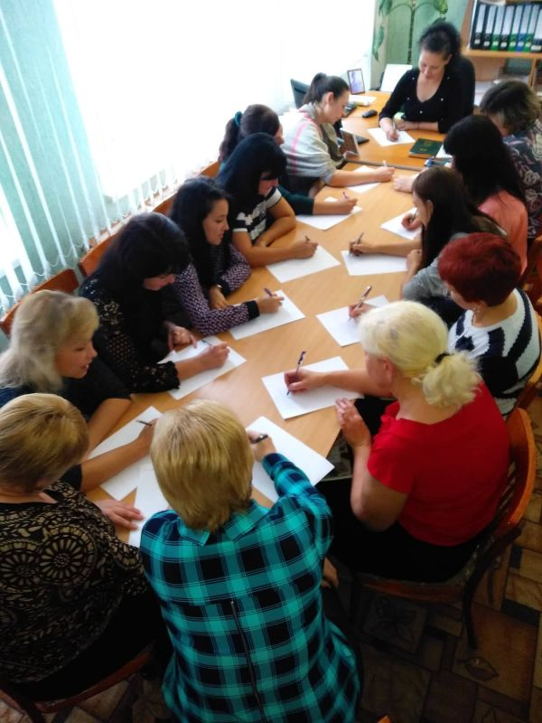

Slide 9
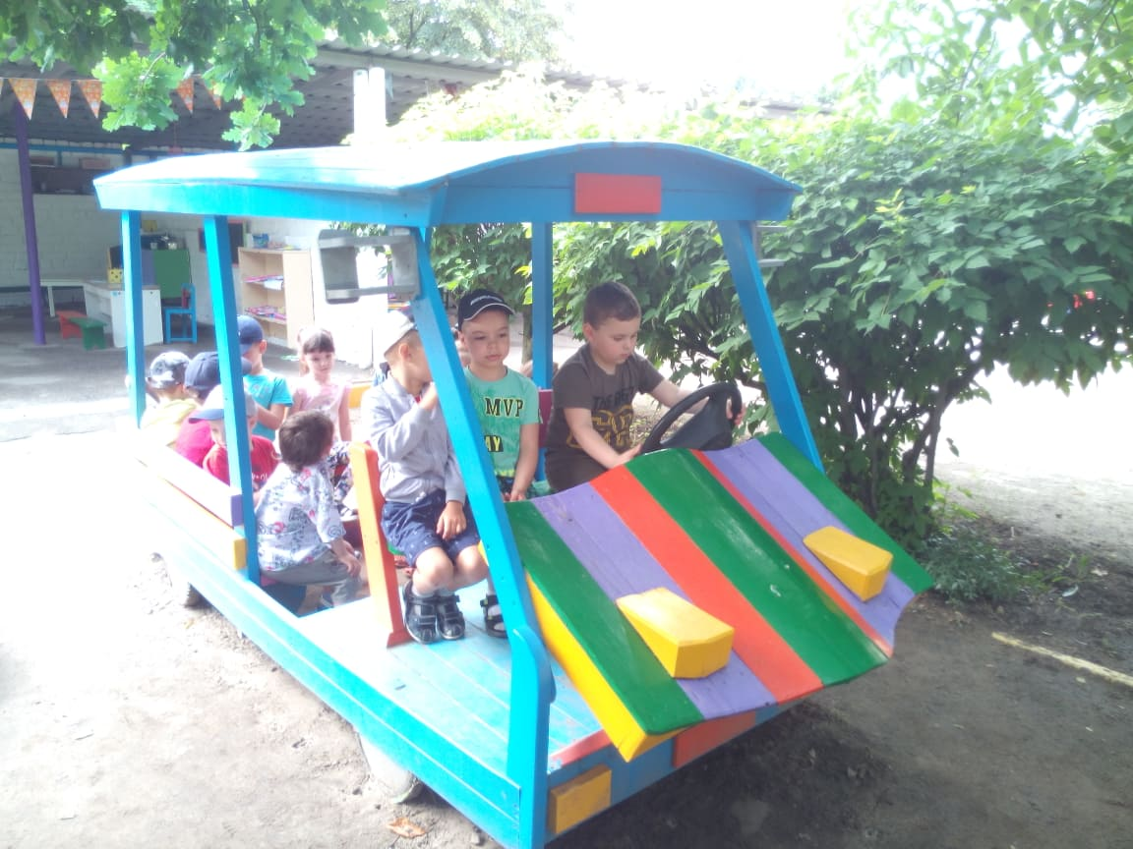
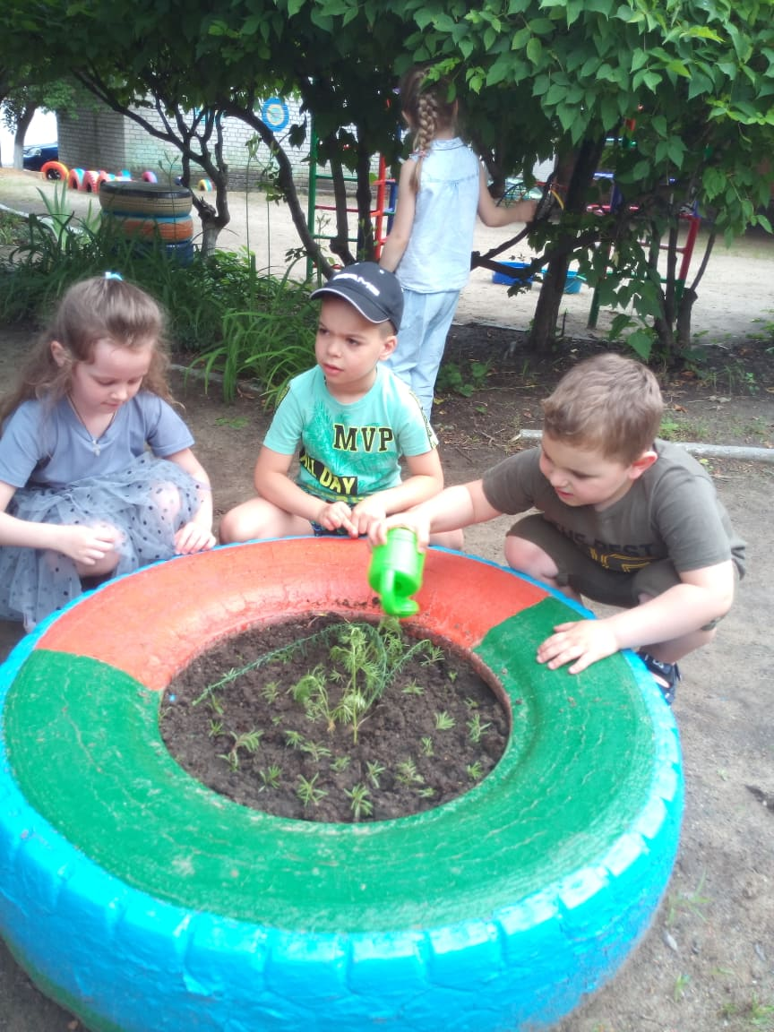
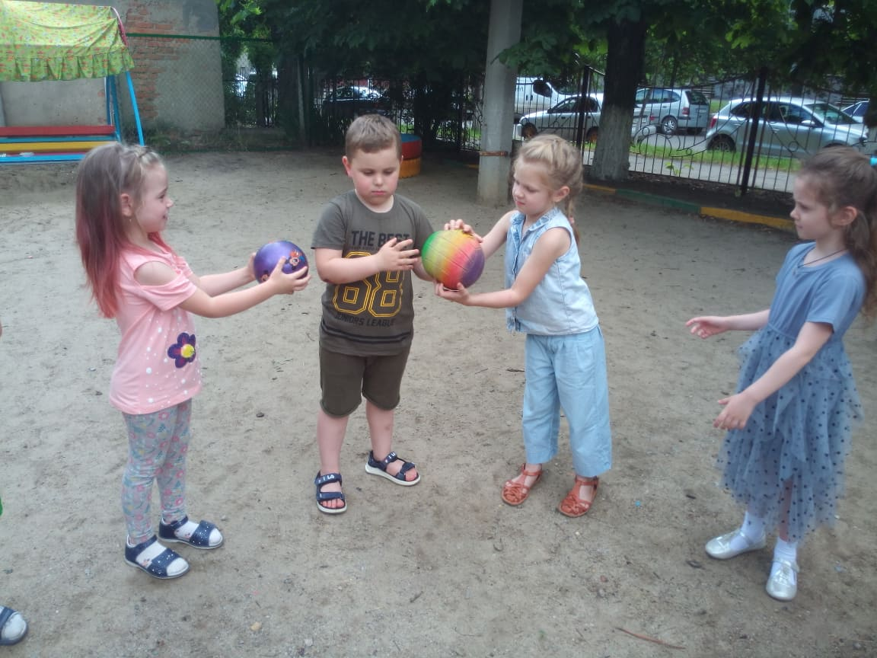

Slide 10
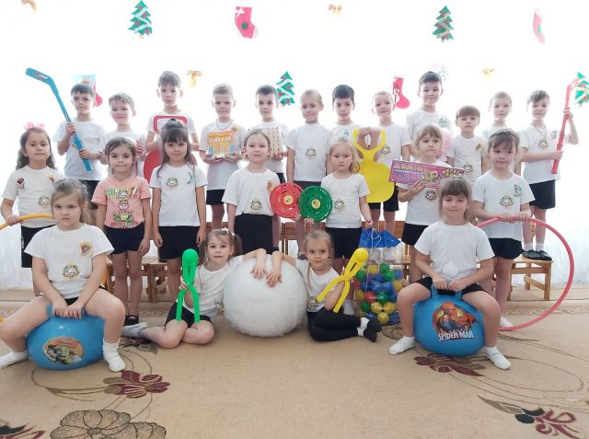
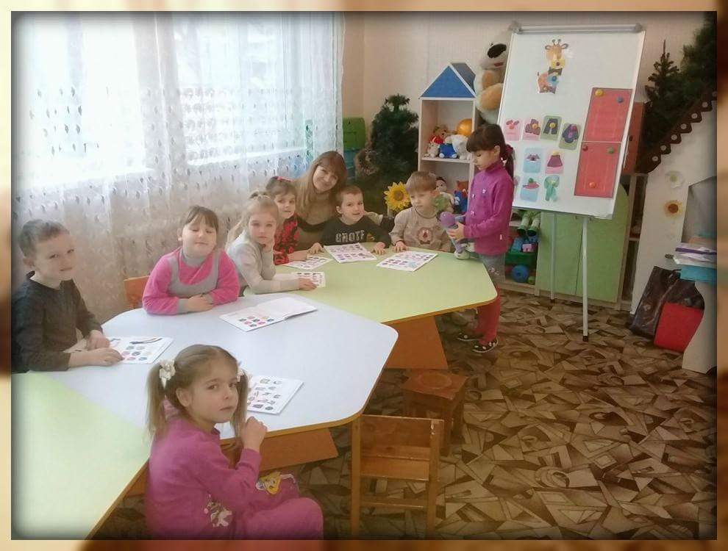

Slide 11
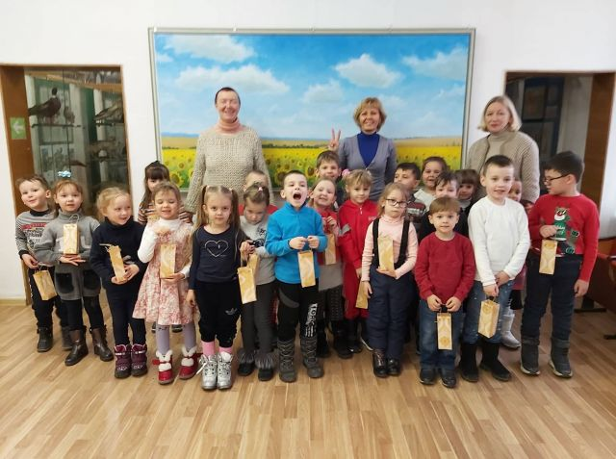
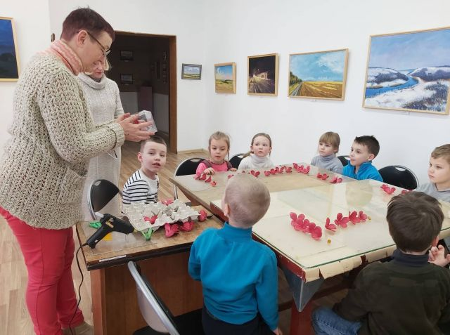
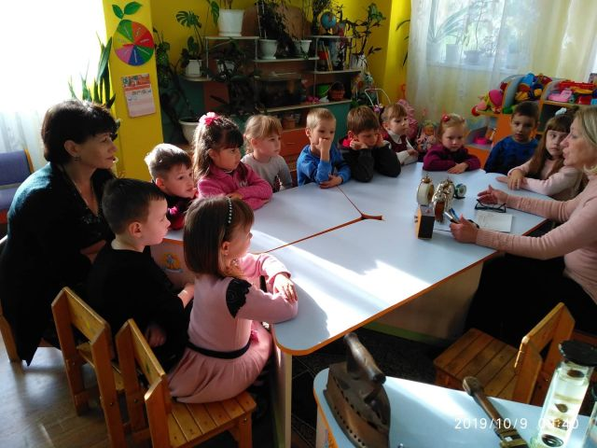

Slide 12
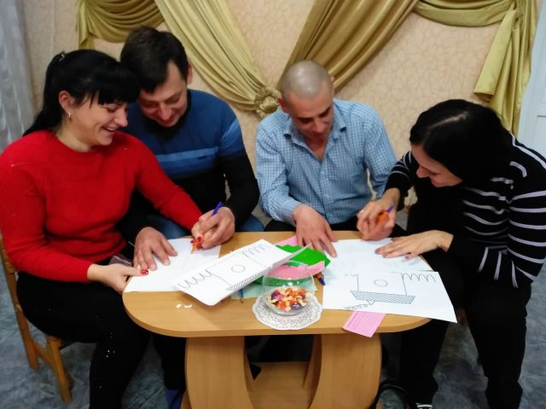
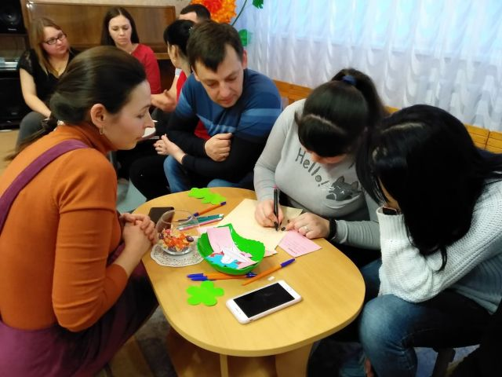
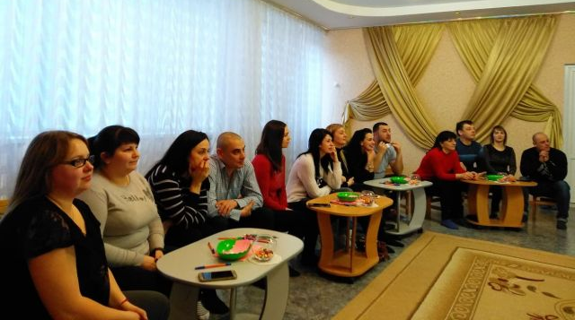

Slide 13

Наші досягнення:
Перемоги у:
міський огляд-конкурс готовності ЗДО до 2019/2020н.р. (І місце);
міський огляд-конкурс на кращу первинну профспілкову організацію працівників освіти (ІІ місце);
грамота з нагоди відзначення 343-ї річниці заснування м. Первомайська та за перемогу в міському конкурсі «Чисте місто» в номінації «Кращий двір дошкільного закладу».

Slide 14


Наші досягнення:
Участь в:
- ІІ Всеукраїнському занятті доброти про гуманне та відповідальне ставлення до тварин (березень, 2020)
- В V всеукраїнській благодійній акції «Happy Мяу для Мурчика»;
- Всеукраїнському конкурсі на кращий веб-сайт (квітень 2020);
- Міському проєкті «І на тім рушникові!» (травень, 2020)

Slide 15
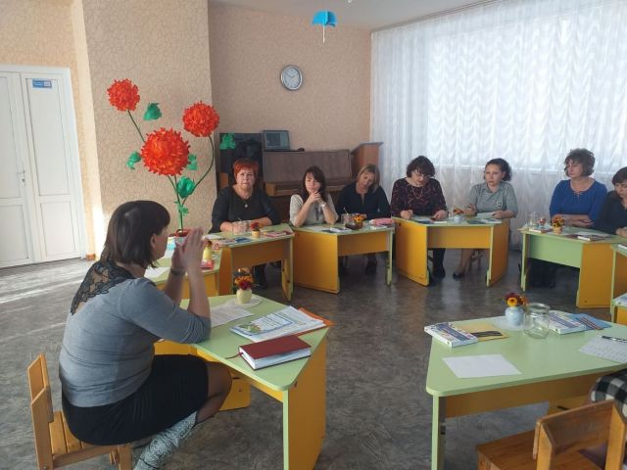
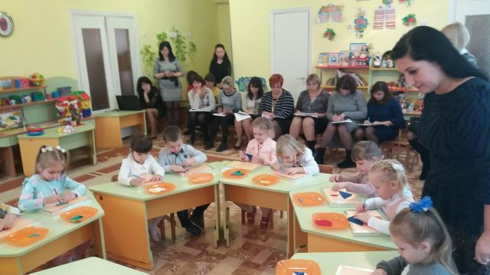
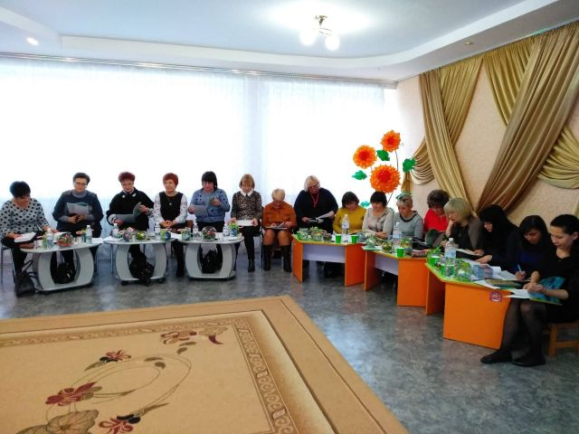
Заходи на міському рівні:
Методичне об'єднання вихователів старших груп ДНЗ міста (вересень, 2019);
Семінар керівників «Побудова внутрішньої системи забезпечення якості освіти: від теорії до практики» (листопад, 2019);

Slide 16

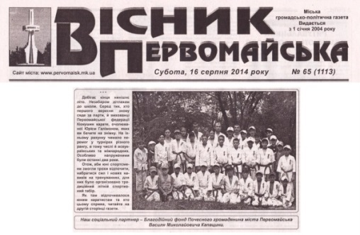
Друкування у :
фахових періодичних виданнях:
Авраменко О. С. Заняття гуртка з англійської мови для дітей старшого дошкільного віку «Home, sweet home» - журнал «Фантазії вихователя» № 6/2019
Дідухова О.В. Заняття для дітей молодшого дошкільного віку «Потреби та бажання», журнал «Фантазії вихователя» №7/2019
Чайка А.І Заняття для дітей молодшого дошкільного віку «Ярмарок» - журнал «Фантазії вихователя» № 7/2019
Чайка А.І. Заняття для дітей молодшого дошкільного віку «Де ти Білочка живеш?» - журнал «Фантазії вихователя» № 9/2019
Вишневська І.О Інтегроване заняття для батьків в стилі коучинг – журнал «Психолог дошкілля» - № 11/2019
Чайка А.І. Заняття для дітей молодшого дошкільного віку «Годівнички» - журнал «Фантазії вихователя» № 12/2019
місцевих ЗМІ:
  - Чабанова І.І., Бондаренко І.М. «Безпека на дорозі – запорука життя» - газета «Вісник Первомайська»; вересень, № , 2019 року
  - Іщенко Л.М. «Мандруємо в казку» - газета «Всесвіт» січень, №3, 2020
  - Іщенко Л.М. «Мандруємо в казку» - газета «Всесвіт» січень, №4, 2020
  - Іщенко Л.М. «Мандруємо в казку» - газета «Всесвіт» січень, №5, 2020
  - Іщенко Л.М. «Кольоровий тиждень» - газета «Всесвіт»; лютий, №7 , 2020
  - Іщенко Л.М., Чайка А.І. «Вчимо дітей цінувати життя» - газета «Вісник Первомайська»; грудень, №96-97, 2019 року
  - Іщенко Л.М. «У дитячому садочку «Дзвіночки» започатковано Алею випускників» - газета «Всесвіт»; травень, №22, 2020
Та 51 публікація на методичному порталі

Slide 17

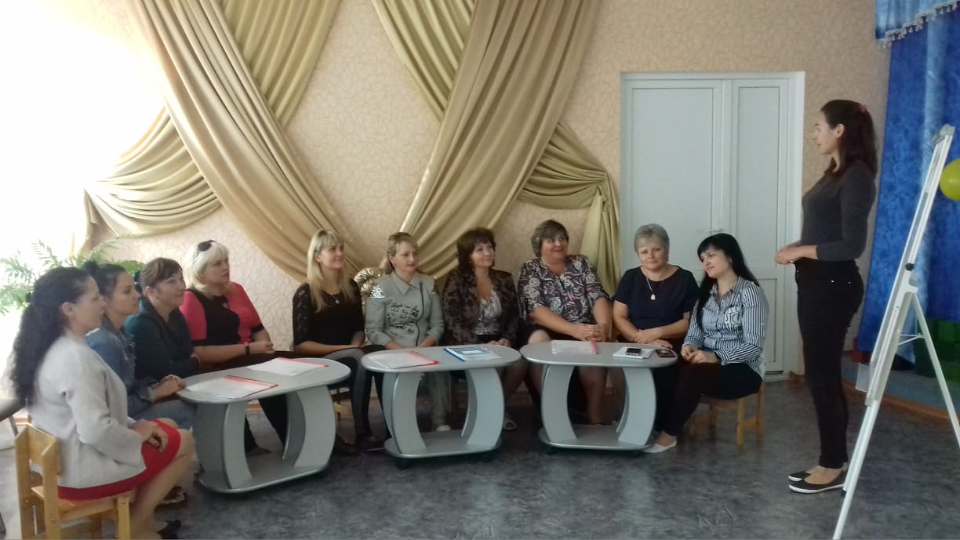
http://dzvinochok6sad.klasna.com/

Slide 18

Проведено:
4 педагогічні ради, розглянуто 10 питань.
Видано наказів:
87 з основної діяльності,
92 з кадрової діяльності,
21 з адміністративно-господарської діяльності.
Відвідано:
– 56 занять,
– 37 розваг і свят
– 69 режимних моментів
2 усних звернення

Slide 19





Slide 20
Замінено:
- частково посуд на харчоблоці
- двері у роздаткову (середньої «А» групи) та спальну кімнату (І молодшої «Б» групи)
- дитячі шафи в роздягальні (середня «А» група)
- частково електромережу (І молодша «Б», середня «А» та старша групи)
- частково систему опалення, водопостачання та водовідведення
(кабінет керівника музичного, підвальне приміщення)
Здійснено :
косметичний ремонт:
на харчоблоці та в коморах
в коридорах закладу та всіх вікових групах
ремонт в музичній та спортивній залах
капітальний ремонт:
в ігровій та кабінеті психолога
ремонт роздаточної в середній «А» групі
ремонт м’ясорубки
ремонт пральної машинки
заміну лінолеумного покриття в груповій кімнаті ІІ молодшої «А» групи та в спальній кімнаті І молодшої «Б» групи
осучаснення ігрових майданчиків (частково)
Придбано:
придбано інвентар на харчоблок
За рахунок педагогів закладу організовано поповнення методичного кабінету та груп демонстраційними матеріалами, загальною сумою – 910,00 грн та передплату фахових видань – 7847,00 грн

Slide 23
Проблемні питання, які залишаються не вирішеними:
недостатнє оснащення педагогічного процесу навчально – наочними посібниками та обладнанням
робота з батьками дітей, які не відвідують дошкільний заклад тривалий час без поважної причини
підвищення роботи педагогів закладу та адміністрації щодо популяризації діяльності в засобах масової інформації
середній рівень виконання дітоднів;
не вирішені питання, які потребують значних фінансових затрат:
- утеплення приміщення закладу;
- повна заміна обладнання харчоблоку;
- придбання промислових пральних машин;
- поповнення парку комп’ютерної техніки;
- осучаснення ігрових майданчиків.
- заміна пожежних рукавів;
встановлення автоматичної сигналізації;
просочення даху вогненебезпечною речовиною.

Slide 24
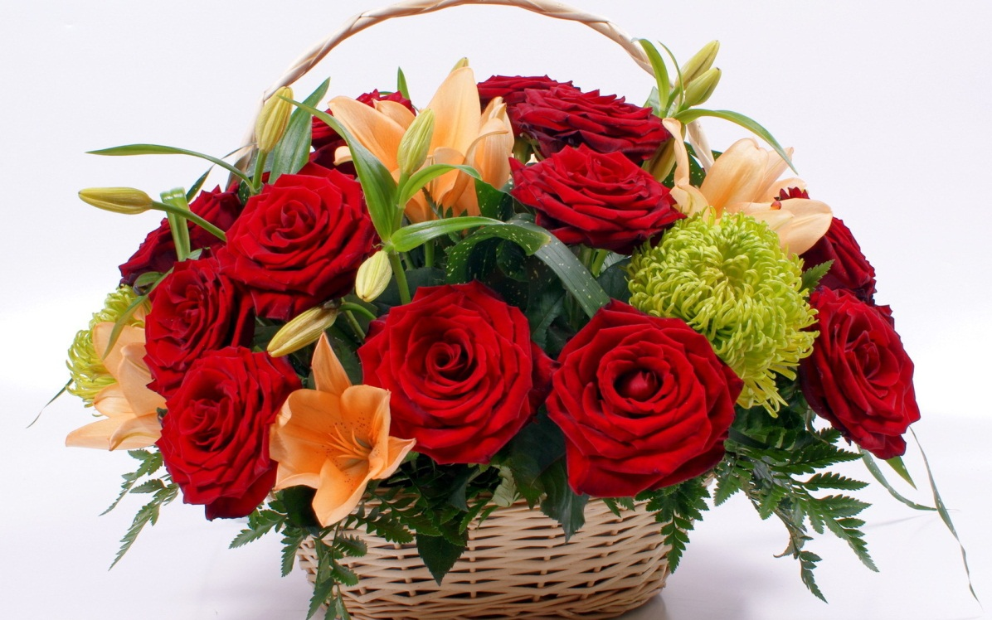
Дякую за увагу!
Бажаю успіхів!

Slide 25
Звіт голови БФ «Сучасним дітям сучасний садочок» Гурової Олени Сергіївни
Місяць | Здали | ДНЗ
 |  | Витратили | Залишилось
травень |  |  | 1300,49
червень - серпень | 1526,94 | 2558,71 – господарчі товари (валіки, фарба, шпаклівка тощо) 1503 – коробка дерев’яна 2991,91 – миючі засоби 12335,0 – послуги (зварювальні роботи, встановлення дверей, шпаклювання дверей та арки) 1800,0 – пісок 918,0 – крани маєвського (кошти з миючих засобів залишок) 1564 - замки 596,5 – господарчі товари (цемент, дермантин, нейлон, карниз тощо) 215 – аналіз проби води 700 - функціонування сайту 312 – петли Разом – 25494,12 | 8419,87
вересень | 13200,00 | 1675,00 – послуги (ремонт м'ясорубки) 250,00 – тонер 280 – лепбук Разом – 2205,00 | 19414,87
жовтень | 15462,99 | 6800,00 – послуги (ремонт електромережі, встановлення ленолеумного покриття) 4772,99 – миючі засоби Разом: 11572,99 | 23304,87

Slide 26
листопад | 2410,00 | 2700,00 – послуги (ремонт комп’ютерної техніки, ремонт метало пластикових дверей) Разом: 2700,00 | 23014,87
грудень | 8920,00 | 650,00 – у вигляді сушки для білизни 4000,00 – у вигляді килима Разом: 4650,00 | 27284,27
січень | 2300,00 | 2031,00 – посуд на харчоблок (відповідно до вимог НАССР) 440 – гігрометр на харчоблок (відповідно до вимог НАССР) 3259,06 – послуги(ремонт пральної машинки, повірка ваг) Разом: 5730,06 | 23854,21
лютий | 2620,00 | 568,00 – дезінфікуючий килимок на харчоблок (відповідно до вимог НАССР) 213 – електронний щуп на харчоблок (відповідно до вимог НАССР) Разом: 781,00 | 25693,21
березень | 2080,00 | 6212,11 – господарчі товари (валіки, фарба, шпаклівка, церазіт тощо) Разом – 6212,11 | 21561,10
квітень | 6477,00 | 261.33 – господарчі товари (валіки, фарба тощо) 7223,59 – будівельні матеріали (церазіт, шпаклівка тощо) 6477,00 – часткова переплата фахових видань Разом – 13961,92 | 14076,18
травень | 20080,00 | 19080,00 - поповнення розвивального середовища інклюзивних груп (м’які пуфи, бізіборди, палатка-тунель та ін) Разом – 19080,00 | 15076,18

Slide 28
лютий | 19050,00 | 39,13 – миючі засоби 266,00 – господарчі товари 78,00 – канцтовари 1880,32 – поповнення матеріально-технічної бази 63 - література 240,00 – послуги 650,00 – послуги (ремонт електромережі) 13000,00 – дитячі шафи 2600,00 - телевізор Разом – 18816,45 | 288,21
березень | 2400,00 | 264,00 – господарчі товари 236,00 – канцтовари 842,00 – поповнення матеріально-технічної бази 126,00 - література 245,00 – озеленення території Разом - 1713,00 | 975,21
квітень | 37883,00 | 10126,29 – будівельні матеріали 8914,37 - господарчі товари 11626,00 – поповнення матеріально-технічної бази 5500,00 – послуги Разом - 36166,66 | 2691,55
травень | 10472,00 | 9020,00 – пісочниці 1452,00 - тюль Разом - 10472,00 | 2691,55

Slide 29
Дякую за увагу!
Бажаю успіхів!

